Slide 1
Khởi động

Slide 3
BÀI MỚI
4
8
1
5
3
7
2
6

Slide 4
Câu 1: Mạch điện thắp sáng đơn giản gồm các bộ phận:
Nguồn điện, công tắc và dây dẫn.
Nguồn điện, bóng đèn, công tắc và dây dẫn.
C. Nguồn điện, công tắc và dây dẫn.
D. Công tắc và dây dẫn.

Slide 5
Câu 2: Bộ phận nào là nguồn điện?
A. Dây dẫn
B. Bóng đèn
C. Công tắc
D. Pin

Slide 6
Câu 3: Đây là bộ phận nào của mạch điện thắp sáng?
Bóng đèn
Khóa K
Nguồn điện
Dây dẫn

Slide 7
Câu 4: Đây là bộ phận nào của mạch điện thắp sáng?
Bóng đèn
Khóa K
Nguồn điện
Dây dẫn

Slide 8
Câu 5: Mạch điện nào hở?
A. Mạch điện 1 B. Mạch điện 2
C. Cả hai đều hở D. Cả hai đều kín

Slide 9
Câu 6:Trong mạch điện lắp đúng, nếu công tắc mở (mạch điện hở) thì:….
A. Có dòng điện trong mạch điện, bóng đèn phát sáng.
B. Không có dòng điện trong mạch điện, bóng đèn không phát sáng.
C. Có dòng điện trong mạch điện, nhưng bóng đèn không sáng.
D. Không có dòng điện trong mạch điện, nhưng bóng đèn vẫn sáng.

Slide 10
Câu 7: Khi đóng khóa K, bóng đèn có sáng không? Vì sao?
Bóng đèn sẽ sáng
vì lắp dây điện vào hai đầu pin.
B. Bóng đèn sẽ không sáng
vì lắp hai dây điện vào cực dương.
C. Bóng đèn sẽ không sáng
vì lắp hai dây điện vào cực âm.
D. Bóng đèn sẽ sáng vì lắp hai dây điện vào cực âm.

Slide 11
Câu 8: Bóng đèn nào sẽ phát sáng?
1
2
3
4
A. Mạch điện 1 B. Mạch điện 2
C. Mạch điện 3 D. Mạch điện 4

Slide 12
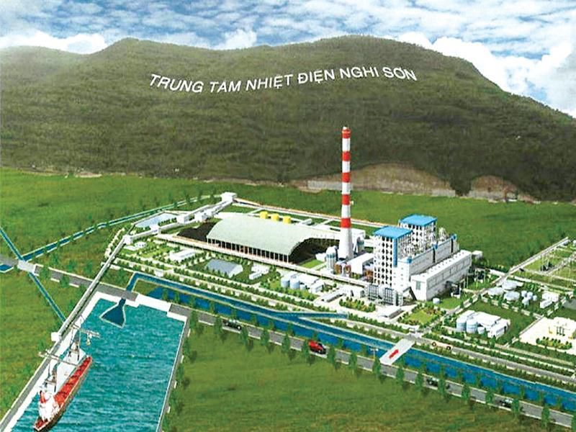
BÀI MỚI

Slide 13
Khoa học
Bài 7: Mạch điện đơn giản- Tiết 2
Bài học: Sách trang 31

Slide 14
KHÁM PHÁ
Mạch điện thắp sáng trong đời sống
Trang 31

Slide 15
Các bộ phận chính của mạch điện trong đèn pin
Nhóm đôi

Slide 17
Công tắc
⬆
Bóng đèn: phát sáng.
☞ Khoá K (công tắc): dùng để đóng, ngắt điện;
☞ Dây dẫn: nối các bộ phận của mạch điện với nhau và cho dòng điện đi qua.
☞ Pin (nguồn điện): cung cấp điện.
Bóng đèn
⬆
➔ Dây dẫn
Pin

Slide 18
hoạt động của pin trong đèn pin

Slide 19
Nhóm đôi
Lấy ví dụ về mạch điện thắp sáng trong đời sống mà em biết.
☞ Mạch điện trong đèn xe máy, ô tô. Mạch điện chiếu sáng trong đèn xe đạp.

Slide 20
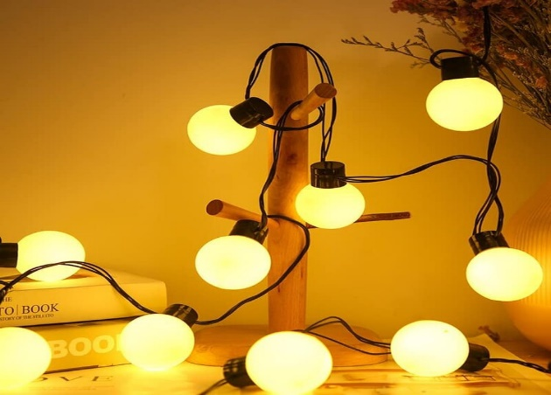
Bài học

Slide 21
☞ Hoạt động của Đi –na- mo

Slide 22
Hoạt động của Ắc-quy

Slide 23
Điện sử dụng trong gia đình được cung cấp từ các nhà máy điện.
→Hoạt động của nhà máy thủy điện

Slide 24
Năng lượng thủy triều điện là gì?

Slide 25
Em chuẩn bị bài:
Bài 8- Tiết 1:
Vật dẫn điện và vật cách điện
Trang 32

Slide 26
Chúc các em vui tươi, học tập tốt. Hẹn gặp lại nhé!

